Slide 1
Chaînes d’approvisionnement d’une ressource critique: les microprocesseurs et le US CHIPS Act
Thierry Warin, PhD
Professeur de Science des données pour les Affaires internationales
HEC Montréal et CIRANO

Slide 2
Introduction
C’est arrivé pas très loin de chez vous

Slide 3
Évolution mondiale
Les semi-conducteurs sont indispensables à la fabrication de voitures, de téléphones intelligents ou même d’équipements médicaux.
C’est une ressource dont la chaîne d’approvisionnement est importante et qui est elle-même importante pour de nombreuses autres chaînes de valeur.

Slide 4
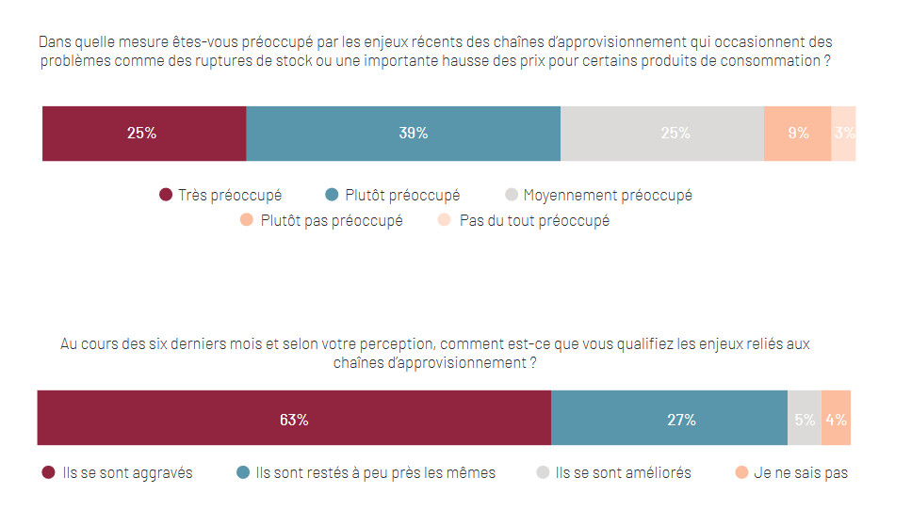

Slide 5
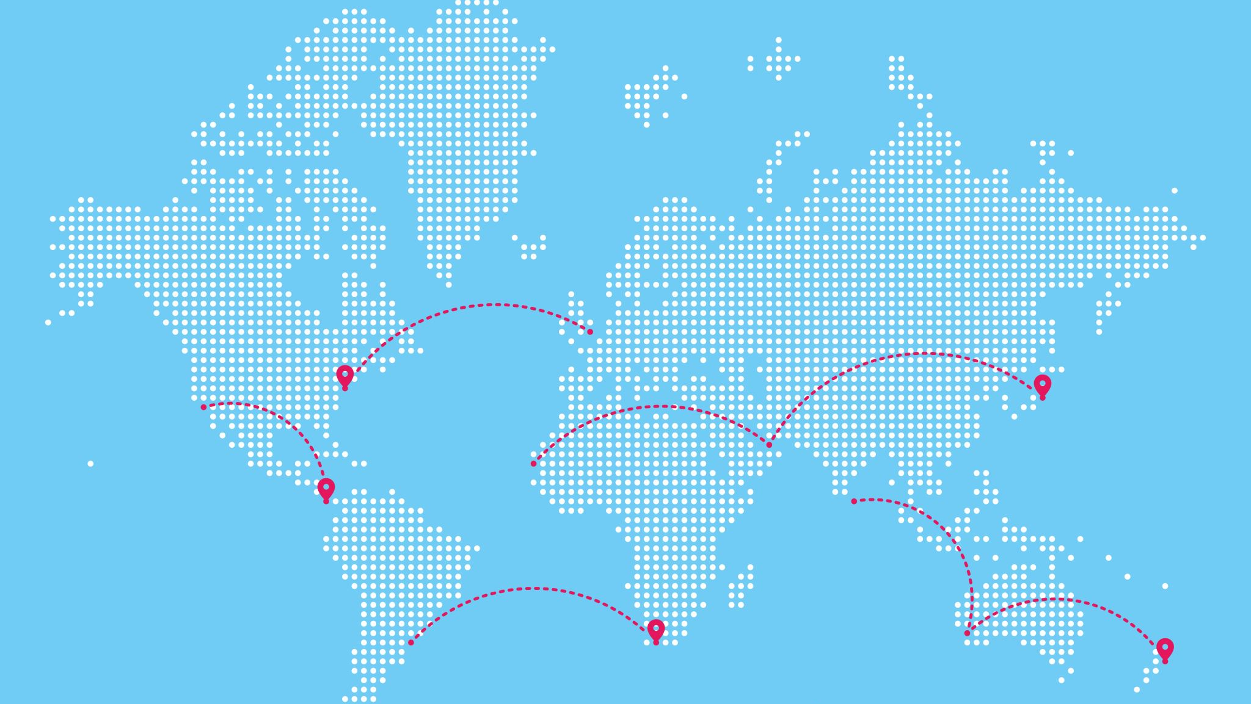
1. Le monde d’aujourd’hui
Opportunités et risques

Slide 6
Course à l’innovation
Intelligence artificielle
Informatique quantique
Risques géopolitiques
Invasion de l’Ukraine
Risques économiques
Concentration monopolistique
Grande démission
Réserves des banques centrales
Nouveaux risques
Risques de pandémie
Changements climatiques

Slide 7
Stackelberg industriel mais monopole géographique
La Taiwan Semiconductor Manufacturing Co est la plus grande fonderie du monde, avec 55 % de la part de marché mondial (Trendforce, 2021). Ainsi, Taïwan a produit 65 % des semi-conducteurs du monde en 2021. La velléité de la Chine de procéder à la réunification avec l’île de Taïwan soulève d’importantes inquiétudes.

Slide 8
Risques
La guerre en Ukraine a un impact sur les chaînes d'approvisionnement mondiales déjà limitées par la pandémie de COVID-19.
Selon l’agence Moody’s Analytics, l’Ukraine est responsable d’environ 70 % du néon sur la planète et la Russie contrôle 44 % des approvisionnements mondiaux en palladium, ce qui est critique en raison de leur importance comme intrants dans le processus de production des semi-conducteurs.

Slide 9
Plusieurs pays se démarquent:
Les États-Unis
La Chine
Le Japon
La Corée du Sud
Taïwan
Des fournisseurs européens (Pays-Bas, etc.)

Slide 10
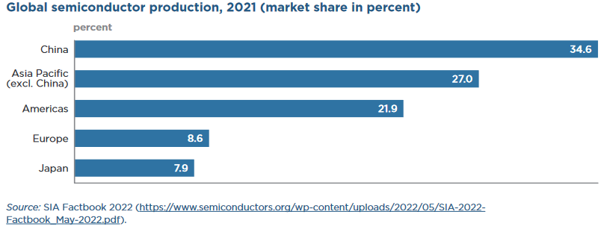

Slide 11
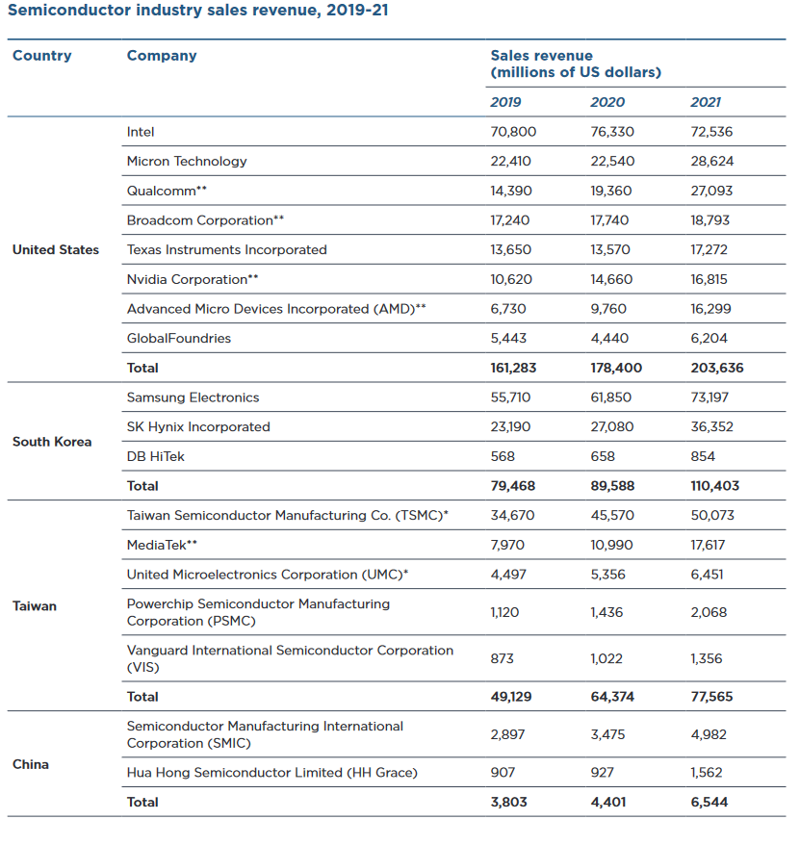

Slide 12
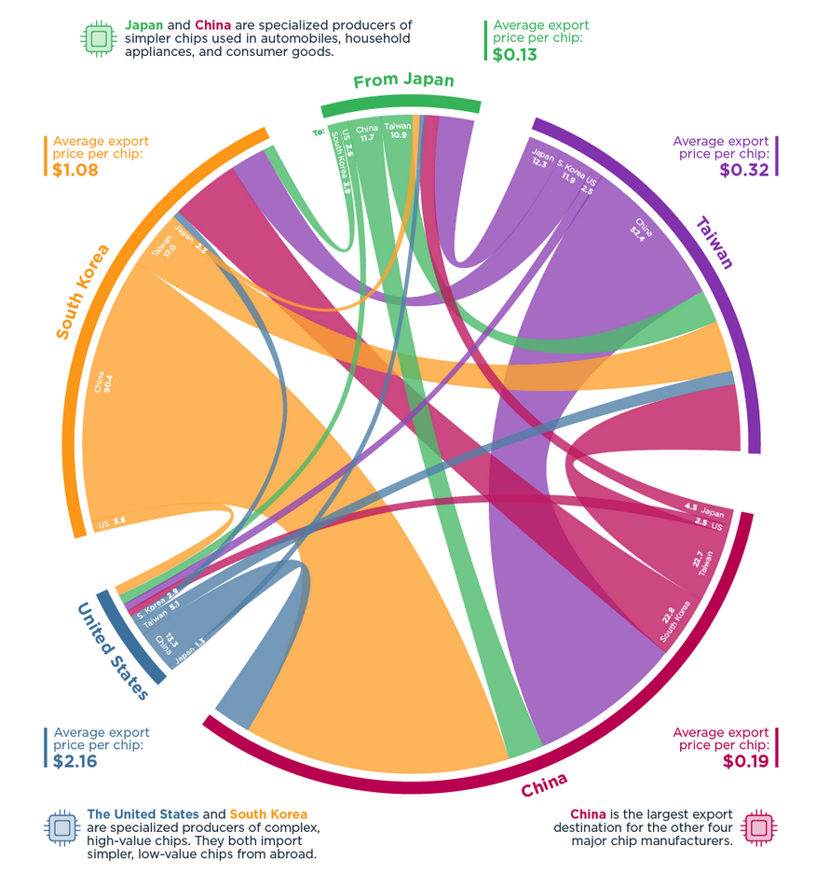
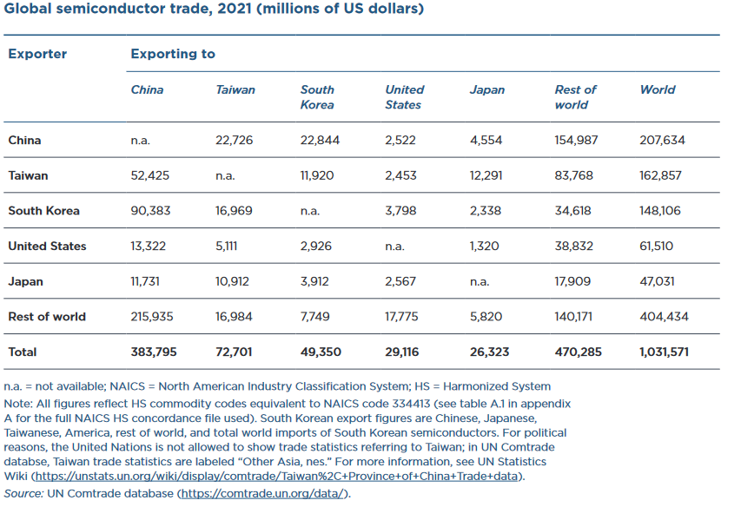

Slide 13
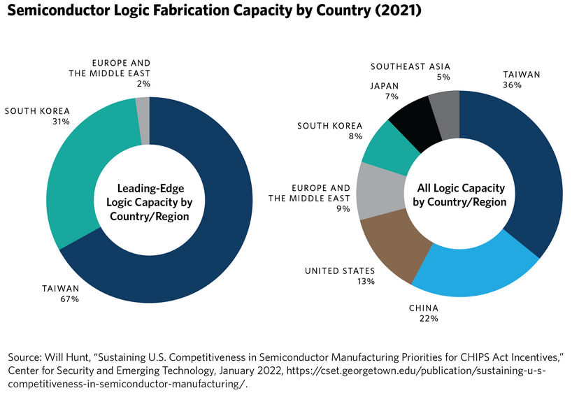

Slide 14
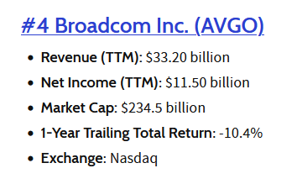
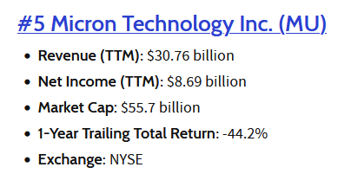
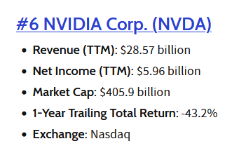
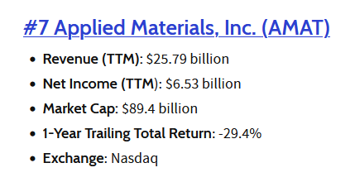
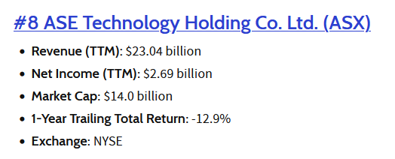
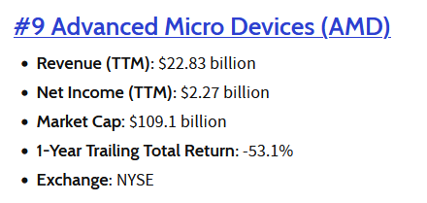
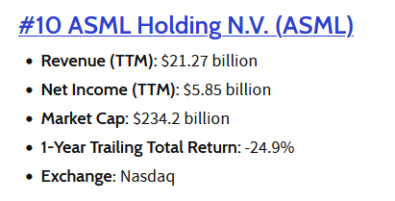

Slide 15
2. Le monde de demain

Slide 16
Monopole géographique et ses enjeux
CHIPS and Science Act, signé par le président Joseph R. Biden Jr. le 9 août 2022, représente la plus grande incursion des États-Unis dans la politique industrielle en 50 ans.
En effet, le précédent le plus récent, il y a 66 ans, était celui du président Dwight Eisenhower National Interstate and Defence Highway Act de 1956, également justifié en grande partie par des soucis de sécurité.

Slide 17
CHIPS Act
Le CHIPS Act prévoit 52,7 milliards de dollars pour les semi-conducteurs américains, la recherche, le développement, la fabrication et le développement de la main-d'œuvre, y compris 39 milliards de dollars en incitations à la fabrication et 13,2 milliards de dollars en R&D et formation de la main-d'œuvre.
Il offre également un crédit d'impôt à l'investissement de 25 % pour inciter à la fabrication de semi-conducteurs aux États-Unis.

Slide 18
Cinq forces ont poussé les semi-conducteurs au sommet de la politique industrielle américaine.
D'abord,une crainte de l'ascendant technologique chinois en général et des semi-conducteurs en particulier;
deuxièmement, une pénurie aiguë post-pandémique de puces pour la fabrication de nombreux produits, des automobiles aux ordinateurs portables ;
troisièmement, l'affirmation selon laquelle la production est passée de 37 % du total mondial en 2000 à 12 % en 2012 pour les USA;
quatrièmement, une préoccupation urgente pour refuser à la Chine et à la Russie l'accès aux ressources et aux machines pour la fabricationdes puces de haute technologie;
et cinquièmement, la vulnérabilité des puces avancées produites à Taïwan et en Corée du Sud (avec la technologie américaine) à une catastrophe naturelle ou attaque ou blocus chinois.

Slide 19
Puces avancées
Les puces avancées sont utilisées pour alimenter les superordinateurs, l'intelligence artificielle et le matériel militaire.
Les États-Unis affirment que l'utilisation de la technologie par la Chine constitue une menace pour sa propre sécurité nationale.
Alan Estevez, sous-secrétaire au département américain du Commerce, a annoncé les règles, affirmant que son intention était de s'assurer que les États-Unis faisaient tout ce qu'ils pouvaient pour empêcher l'acquisition de "technologies sensibles à des applications militaires" par la Chine.
"L'environnement des menaces est en constante évolution et nous mettons à jour nos politiques aujourd'hui pour nous assurer que nous relevons les défis", a-t-il déclaré.

Slide 20
Réponse de la Chine
La Chine a déjà dénoncé la loi américaine CHIPS de 2022 et la loi américaine de réduction de l'inflation (IRA) de 2022 lors de réunions de divers organes de l'OMC au cours des derniers mois.
La Chine a qualifié les contrôles de "terrorisme technologique".

Slide 21
Alliance Fab 4
L'alliance "Chip 4" ou "Fab 4" comprend quatre des principaux producteurs mondiaux de semi-conducteurs : les États-Unis, le Japon, Taïwan et la Corée.
Elle représente plus de 70 % de la valeur de l'industrie mondiale des semi-conducteurs.
Elle a été proposée pour la première fois par les États-Unis en mars 2022 dans le cadre de plans plus larges visant à renforcer la "sécurité" et la "résilience" des chaînes d'approvisionnement en semi-conducteurs, notamment en réduisant la dépendance mondiale aux puces fabriquées en Chine.
Il est prévu de coopérer à la mise en œuvre de politiques qui soutiendraient la fabrication durable de semi-conducteurs dans les pays d'origine des États membres.

Slide 22
Alliance Fab 4
Buts:
Soutenir les efforts de l'industrie pour diversifier sa base de fabrication dans la production de semi-conducteurs.
Protéger la propriété intellectuelle (PI) des entreprises dans les pays membres.
Développer des politiques concernant l'exportation des semi-conducteurs et équipements les plus avancés.

Slide 23
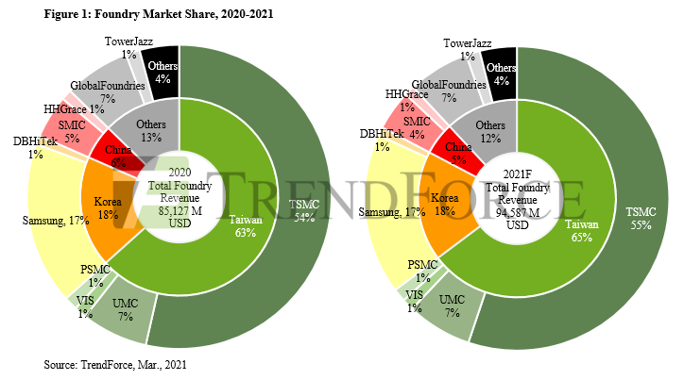

Slide 24
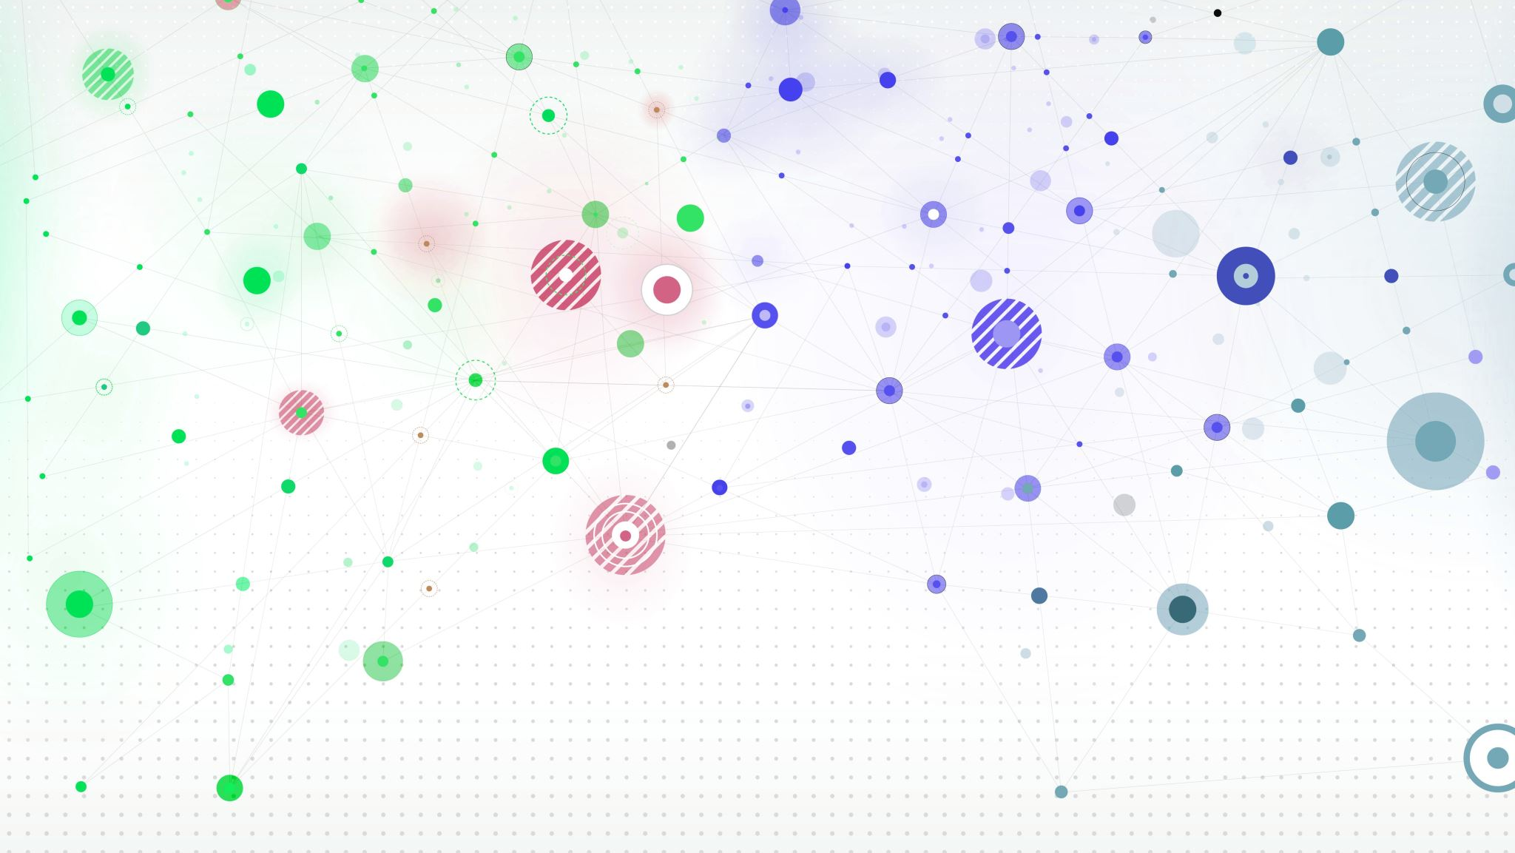
Conclusion

Slide 25
Conclusion
Les solutions aux problèmes complexes d'approvisionnement doivent elles-mêmes être complexes.

Slide 26
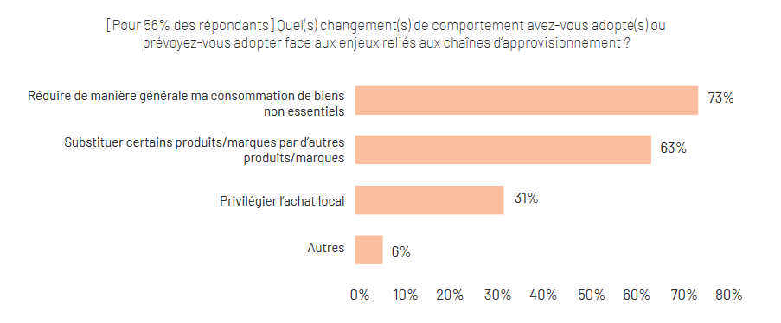

Slide 27
Sources
Warin, T. (2022). Chaînes logistiques sous pression : Comment la science des données peut-elle aider ? (2022PE-05, CIRANO). https://doi.org/10.54932/OVLS2389
Warin, T. (2022). Supply chains under pressure: How can data science help? (2022PE-06, CIRANO). https://doi.org/10.54932/NJYX4623
Warin, T. (2022). Risques liés aux chaînes d’approvisionnement : réalité vécue et perceptions de la population du Québec (2022PE-07, CIRANO). https://doi.org/10.54932/DMIK1689
https://www.piie.com/sites/default/files/2022-10/pb22-13.pdf

